Slide 1
WEB_LIBRARY_IE
Авторы: Чурилов Иван, Пушилин Егор

Slide 2
Идея проекта
В наше время дети и подростки много времени проводят в интернете. Задачей нашего проекта было сделать их препровождение познавательнее. Научить их любить книги и литературу в целом.

Slide 3
Что из себя представляет проект
Проект представляет из себя онлайн библиотеку, где вы можете читать и скачивать книги. Также присутствует возможность добавления новых книг с аккаунта администратора.

Slide 4
Особенности проекта
В проекте использован API Яндекс Диска.
Добавлен режим для слабовидящих

Slide 5
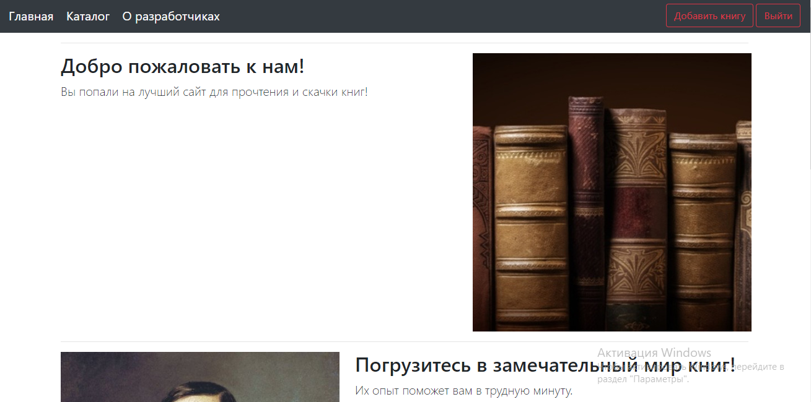
Внешний вид главной страницы

Slide 6
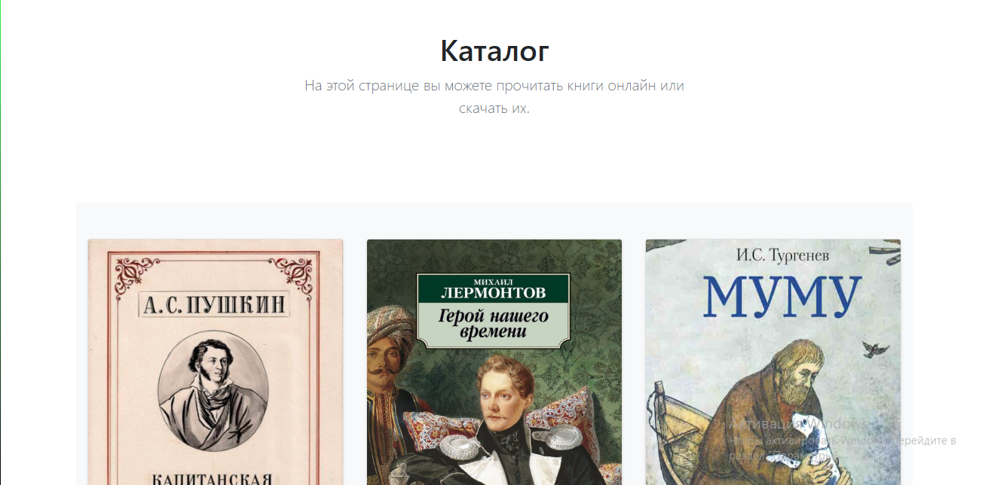
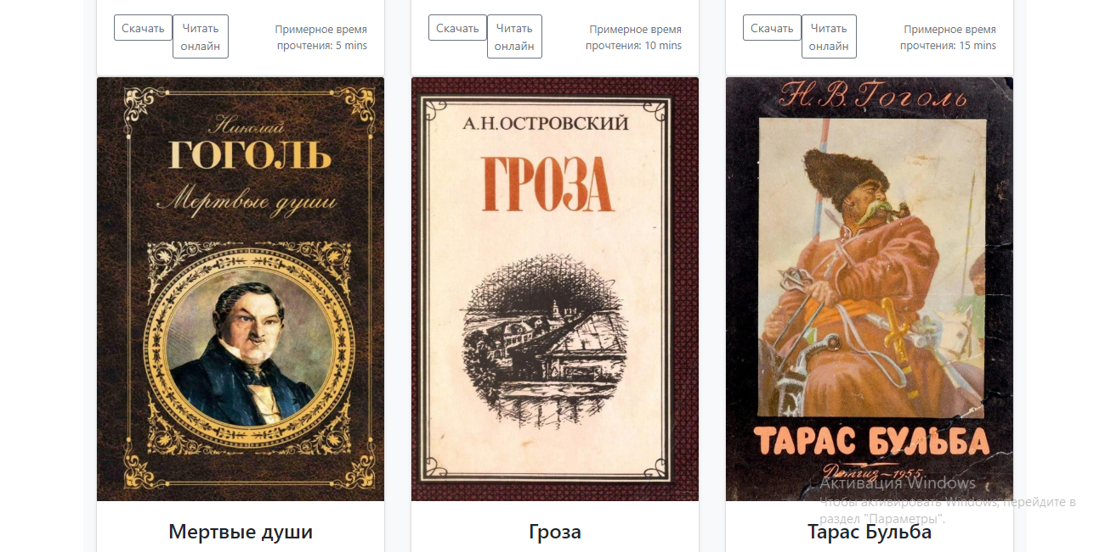
Внешний вид каталога

Slide 7
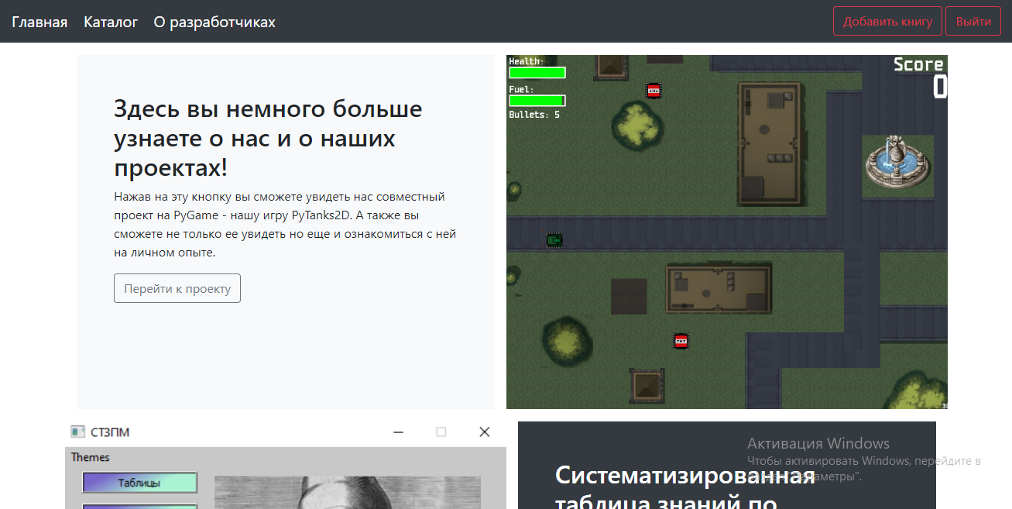
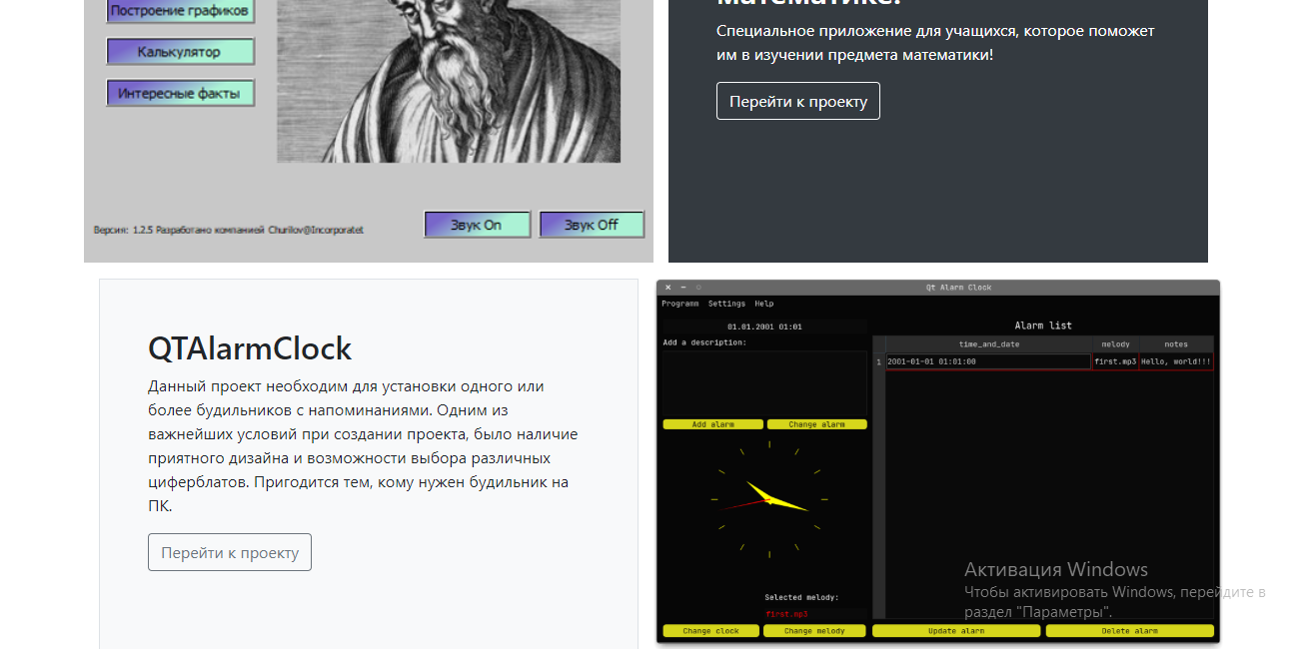
Вкладка о разработчиках

Slide 8
Вывод
Несмотря на то что работа была выполнена в довольно короткие сроки, по нашему мнению, она получилась достойной. Также хотелось отметить замечательную работу в команде, когда каждый делает вроде бы что-то свое, а на самом деле для общего целого.

Slide 9
Репозиторий проекта: https://github.com/fasepaIm/WEB_LIBRARY_IE

